Slide 1
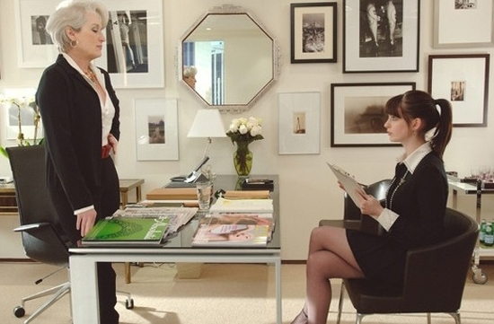

면접특강
Career Manager
Notes:
안녕하세요. (날씨, 시간 등 고려) 강의 들으시느라 고생 많으셨습니다.
인사드리겠습니다. 저는 면접 특강 함께 진행하게 된 경영기획실 권영달 연구원입니다.
반갑습니다.

Slide 2
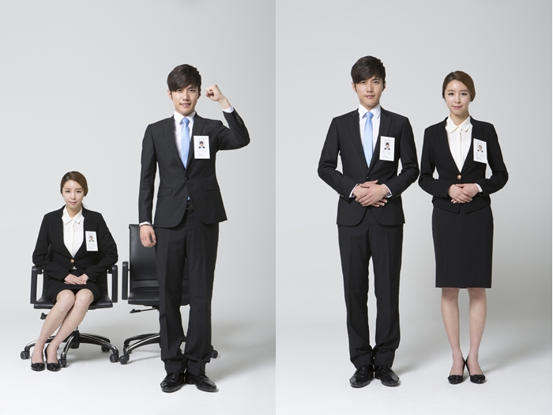
I.면접특강
“스펙만큼
중요한 첫인상!”
“면접복장,
기본에 충실하되
이것만은 명심하자 !!!”
Notes:
이제 중요한 면접! 면접에 대해서 알아보도록 하겠습니다. 면접은 취업에서 가장 중요하다고도 할 수 있는데요. 먼저 의상에 대해서 알아보겠습니다
여기서 염두에 두어야 할 것이 있습니다. 옷은 분위기와 장소에 맞는 것이 중요하다고들 하죠. 깔끔하고 멋진것도 중요하지만 면접에서는 자기 자신을 어필하는 것이기 때문에 자신의 의상보다는 면접관이 자신에게 집중할 수 있는 옷이 중요합니다!
첫 인상이 중요한 면접은 지원자가 무엇을 말하는지도 중요하지만 어떻게 보이는지, 어떤 이미지를 주는지도 중요합니다. 따라서 면접에서는 단정하고 신뢰감을 주기 위해 세심한 스타일링이 필요하다. 또한 업종별로 그 스타일이 다르므로 사전에 철저하게 준비를 하는 것이 좋습니다.

Slide 3
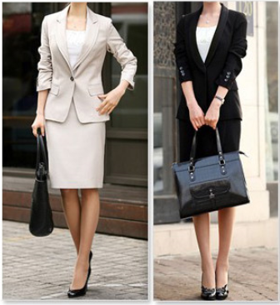
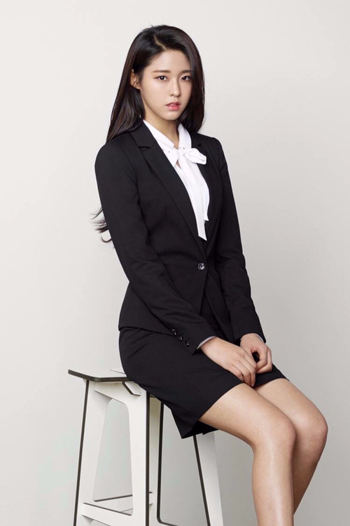
I.면접특강 (의상-여성)
2~3가지 배색의 정장
원피스에 자켓을 입는 정장이나
상-하의로 이루어진 투피스 정장
블라우스로 포인트
차분함을 해치지 않는 선에서
색상과 깃 모양으로 포인트
Notes:
면접에서 가장 중요하고 만만히 봐서는 안되는 첫인상! 면접관에게 깔끔하고 호감가는 인상을 주려면 어떤 의상이 좋을까요?
디자인 분야에서는 절대적인 것은 아니지만 가장 기본은 투 피스 정장 혹은 원피스와 자켓, 블라우스, 그리고 구두이며, 치마 길이는 무릎을 중심으로 +-5CM길이가 적당합니다. 기본에 충실하되 트렌디하고 감각적으로 자신을 잘 표현할 수 있는 의상을 선택하시는게 중요할 것 같습니다.
천편일률적인 블랙&화이트 보다 소프트한 파스텔톤 컬러 수트를 착용한다면 밝고 온화한 인상을 전해줄 수 있다. 단 최대한 격식을 갖춘 베이식한 디자인에 컬러는 따뜻한 계열이나 차분한 톤을 선택하는 것이 좋다. 여성복 '미샤' 관계자는 "면접에서 스마트하고 깔끔한 이미지를 선보이기 위해서는 몸에 너무 핏 되는 아이템은 피하는 것이 좋으며, 자신이 지원하는 분야의 특성에 맞게 디자인과 컬러를 선택하는 것이 중요하다. 또 면접관의 시선을 끌어당길 수 있는 포인트를 주는 것은 좋으나 과하거나 부담스럽지 않게 연출해야한다"고 조언했다.
우선, 좋은 이미지를 줄 수 있도록 밝은 색의 옷을 입는 것이 좋습니다. 요란하지 않으면서 깔끔한 복장이 면접에서 첫 인상으로 좋은 기억에 남을 수 있기 때문이죠.
상황에 따라 기본 화이트셔츠 보다는 약간의 포인트를 준 셔츠도 괜찮습니다. 색상은 화이트로 하되, 카라가 돋 보이거나 약간의 포인트 장식이 있으면 딱딱해 보이지 않고 차분한 느낌을 줄 수 있습니다.

Slide 4
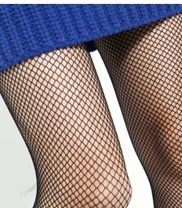
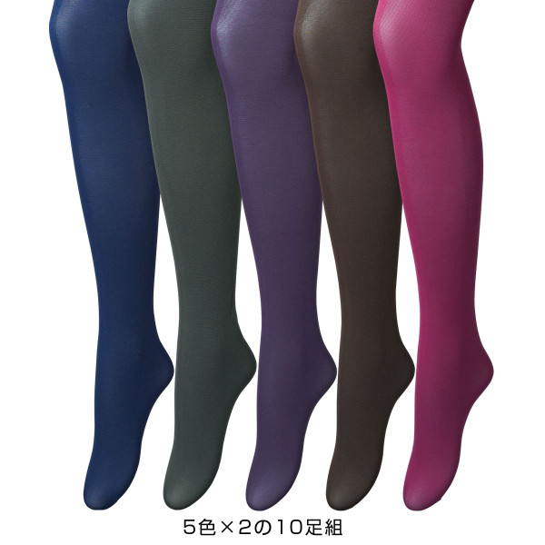
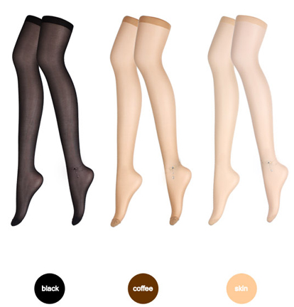
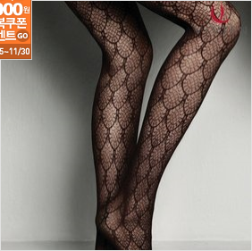
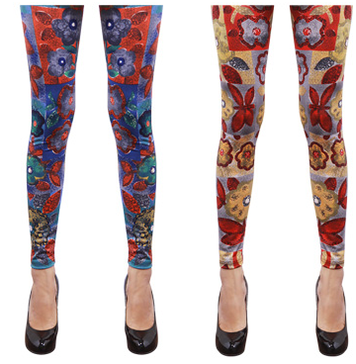
I.면접특강
NG
Notes:
여성 면접의상의 경우에는 정석적인 틀은 없으므로 간단히 설명하고 지양 해야하는 부분에 대해서 알아보겠습니다.
스타킹의 경우에는 살색 혹은 커피색 스타킹이 일반적입니다. 겨울에는 검은색을 신으셔도 무방하나, 오른쪽 사진과 같이 망사나 독특한 컬러나 무늬의 스타킹은 피해주셔야 합니다!
특히나 딱 붙는 블라우스는 물론 몸이 드러나는 시스루룩, 앉으면 쑥 올라가는 짧은 치마는 절대 금지!

Slide 5
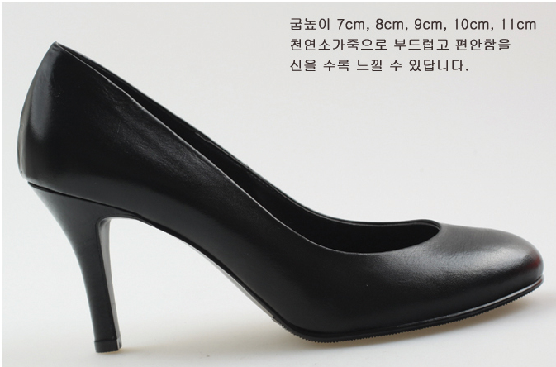
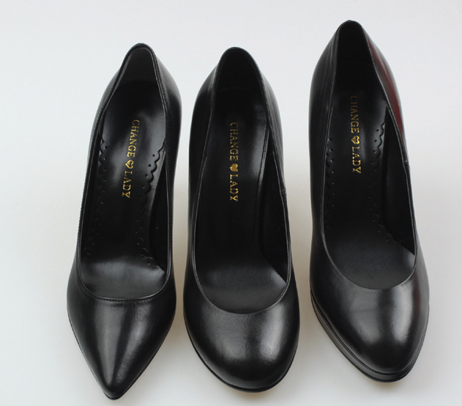
I.면접특강
굽높이 6~7cm
검정 가죽구두
Notes:
구두의 경우에는 검정색의 6~7cm 굽의 가죽구두가 일반적입니다. 하지만 로퍼가 잘 어울리는 분은 검정색 로퍼를 신으셔도 무방입니다.
굽 모양인데요. 가운데 보이는 동그란 굽은 남자친구 만나실 때 신으시면 됩니다. ^^

Slide 6
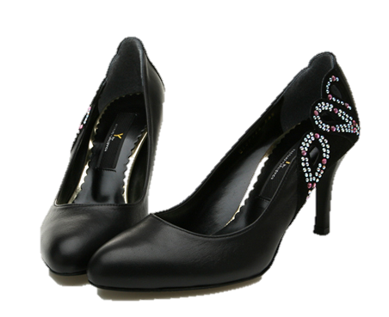
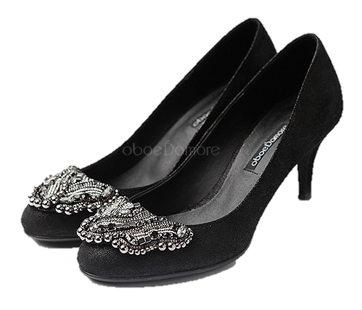
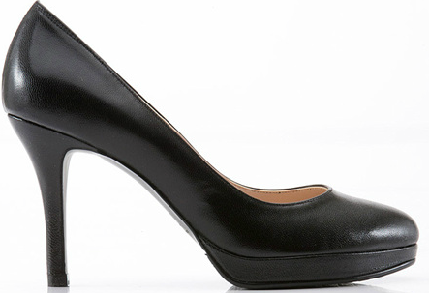
I.면접특강
NG
Notes:
이런 겉 가보시나 장식이 달린 구두는 피하시는게 좋지만 이것 역시 절대적인 것은 아닙니다. 옷과 매칭이 잘 되어 어울린다면 디자인 분야에서는 충분히 용인될 수 있습니다.

Slide 7
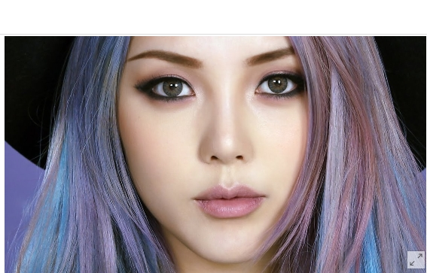
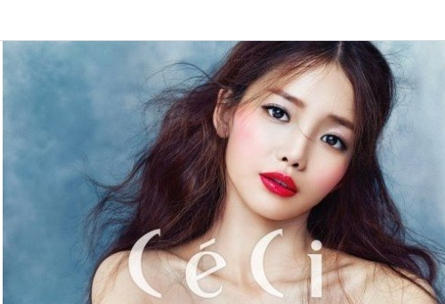
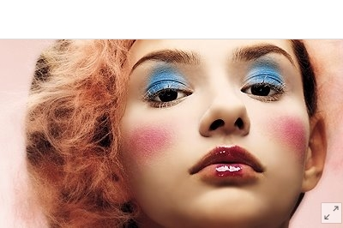
I.면접특강(뷰티)
“무대화장은 무대에서”
진한 메이크업
레드립, 스모키 등
NO!
Notes:
면접 때, 작은 얼굴과 뚜렷한 이목구비를 만들기 위해 과도한 쉐딩을 하거나 큰 눈을 강조하기 위해 진한 화장을 하는 등의 풀 메이크업은 부담스러운 느낌을 준다. 면접 메이크업은 무엇보다도 깔끔하고 자연스러운 것이 BEST.
진한 립메이크업이나, 과한 눈꼬리와 다크하게 물든 눈가, 퀭한 다크서클이 남아있는 피부는 안 좋은 이미지를 줄 수 있기 때문에 피하는 것이 좋습니다.

Slide 8
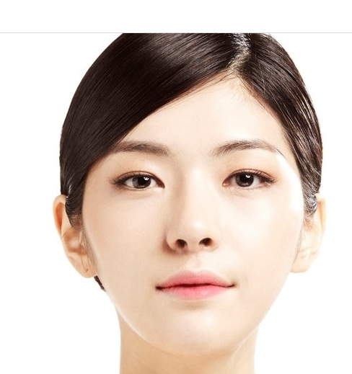
I.면접특강(메이크업)
한 듯 안 한 듯
자연스러운 메이크업
색조 화장이
많지 않은 메이크업
투명하고 깨끗한 메이크업
OK!
Notes:
한듯 안핫듯 자연스럽고 깨끗한 메이크업 이면 OK,
메이크업 샵에서 10-20만원 정도 내고 메이크업을 받을 필요 까지는 없지만, 집에서 최대한 정성을 들여 자신의 단점을 커버하는 메이크업을 하는 것이 중요합니다.
이때 무엇보다 중요하게 중점을 두어야 하는 것이 피부인데요, 깨끗한 피부는 외모를 더욱 단정하게 보이도록 해 면접관에게 호감을 주므로 합격 확률을 높이는 것은 물론 자신감을 북돋아 주기 때문에 더욱 당당한 답변이 가능하도록 합니다.
섀도우는 펄감이 가미된 것 보다는 매트한 타입의 섀도우를 사용해 단정하게 보일 수 있도록 하는 것이 좋으며, 베이직 컬러를 사용해 한 듯 안 한 듯 자연스럽게 연출하는 것이 좋습니다.
아이라인은 점막을 꼼꼼하게 채운다는 느낌으로 라인을 그려주면 과하지 않으면서도 또렷한 눈매를 완성할 수 있으며, 꼬리를 너무 과하게 빼지 않도록 합니다.
언더의 경우 번질 수 있으니 바르지 않는 것을 권장합니다.
립의 경우 자연스럽게 혈색을 더한다는 느낌으로 핑크나 코랄, 오렌지 계열을 사용해 생기 있어 보이도록 연출할 수 있도록 합니다.

Slide 9
I.면접특강(눈썹)
Notes:
특히 눈썹은 첫인상을 좌우할 정도로 중요하므로 자신의 얼굴형에 맞는 눈썹을 연출해 주시는 게 중요합니다.
둥근 얼굴형-> 일자눈썹은 얼굴형을 더욱 강조시킬 수 있으니, 눈썹 끝을 살짝 각지게 그려주는 것이 좋습니다.
긴 얼굴형-> 살짝 두꺼운 일자 눈썹으로 시선을 분산시켜 주는 것이 좋습니다.
사각형-> 각진 눈썹 또는 일자 눈썹은 강한 인상을 줄 수 있으니, 눈썹 끝을 부드럽게 내려주는 것이 좋습니다.

Slide 10
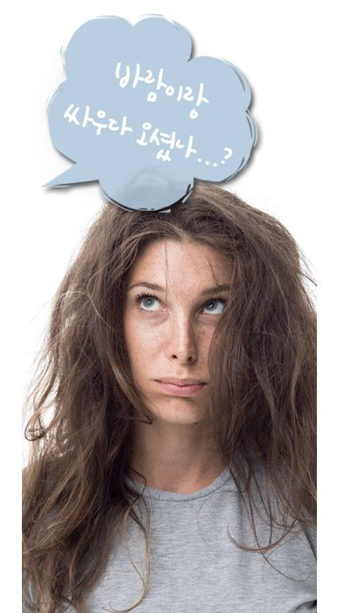
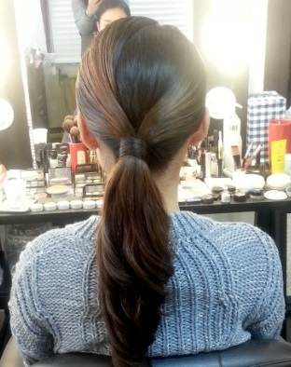
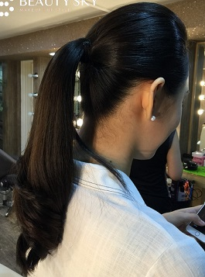
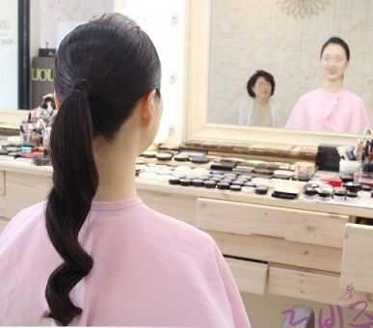
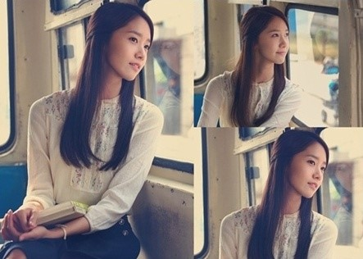
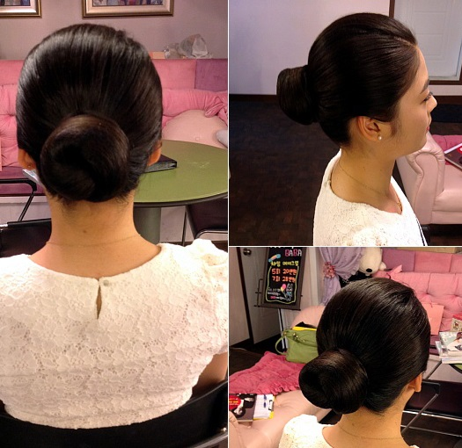
I.면접특강(헤어)
NO!
OK!
Notes:
면접 시 헤어스타일로 세련되고 개성을 살리면서도 단정하고 부드러운 인상을 주는 것이 좋습니다.
헝클어져 정돈되지 않은 머리는 누가 봐도 땡! 탈락!
면접관에게 비호감으로 찍히고 싶지 않다면 깔끔하고 단정한 헤어스타일을 연출해야 합니다. 이때 시원하게 넘긴 앞머리는 밝은 에너지를 주는 또 하나의 방법이 될 수 있으며, 긴 머리의 경우 흘러내리지 않도록 단정하게 묶는 것을 추천한다.
머리를 묶는다면 쳐져 있거나 너무 올려 묶는 것 보단 중간 정도의 위치가 좋으며, 포니테일로 묶어 준다면 지적인 이미지를 줄 수 있다고 합니다.
옆 가르마를 타서 이마를 훤하게 보이게 연출하면 신뢰감을 얻을 수 있고 밝은 인상을 남겨 줄 수 있으며, 조금 긴 앞머리의 경우 귀 뒤로 넘겨주면 더욱 세련되고 자신감 넘치는 이미지를 줄 수 있다고 합니다.

Slide 11
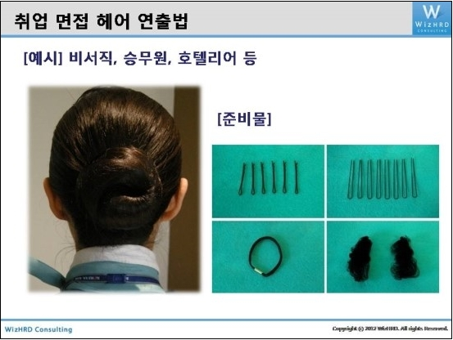
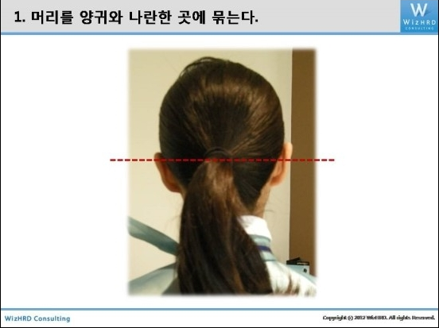
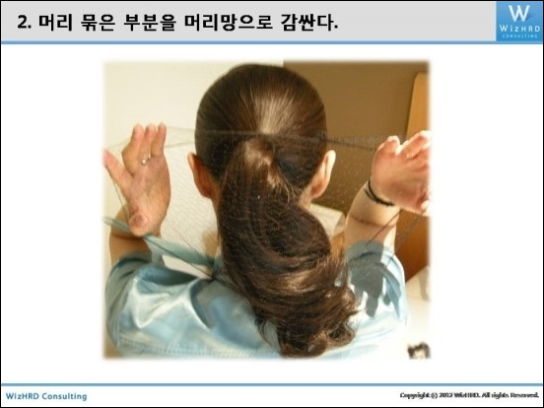
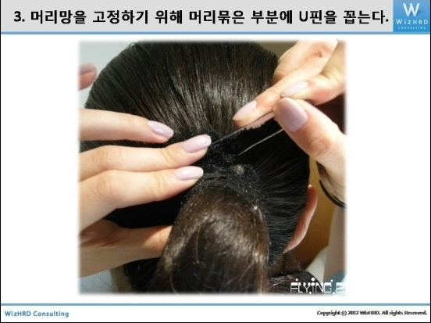
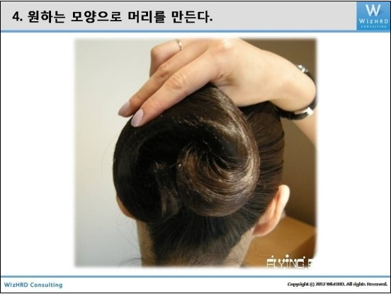
I.면접특강(헤어)

Slide 12
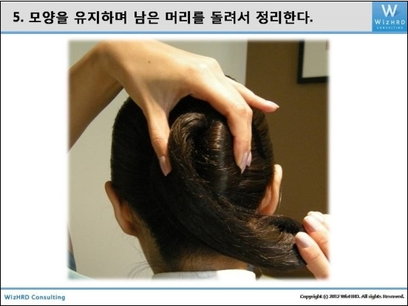
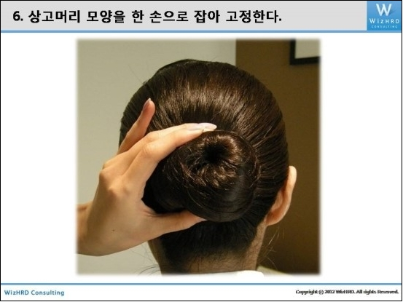
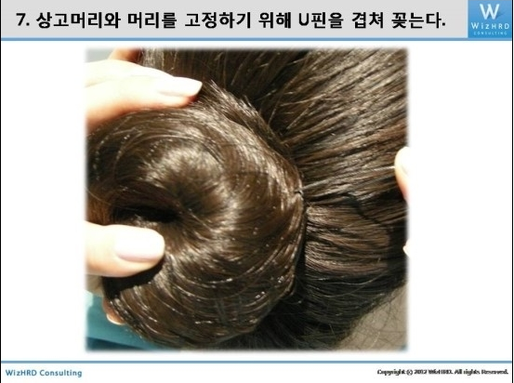
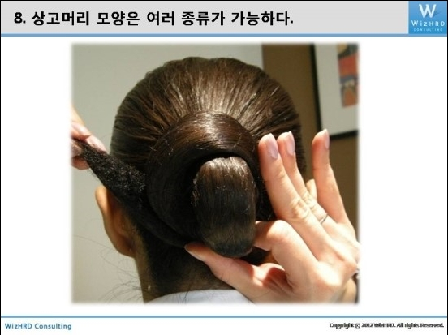
I.면접특강(헤어)

Slide 13
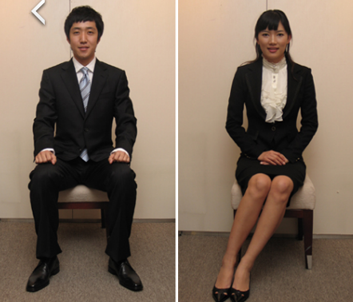

I.면접에 대해서 (자세)
면접 지원자들은 대부분 사회 초년생
전문가 같은 모습은 보여주기 힘들다.
사회 초년생의 단정함이 어필하는데 도움
연습과 노력으로 자신감이 충만한 모습
단정함, 긴장을 잃지 않는 태도
Notes:
이제 면접에서 대답하는 내용만큼이나 중요한 자세에 대해서 알아보겠습니다.
지금 듣고계신 여러분들은 대부분이 신입으로 알고있는데요, 신입 지원자의 경우에는
아무래도 직무에 대한 전문적인 모습은 보여주기가 힘듭니다. 따라서 전문가적인 모습은 어울리지 않는 모습이 되어 부자연스러울 뿐 만 아니라 금방 들통나게 될 수 있습니다.
직무에 대한 지식은 필요하지만, 거만하지 않고 열정적이며 단정한 모습을 보여준다면 좋은 모습이 될 수 있습니다.

Slide 14
Q & A
Q & A

Slide 15
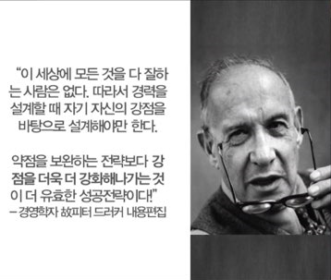
Career Manager
Notes:
여러분들께 마지막으로 드리고싶은 말씀이 있습니다.

